Slide 1
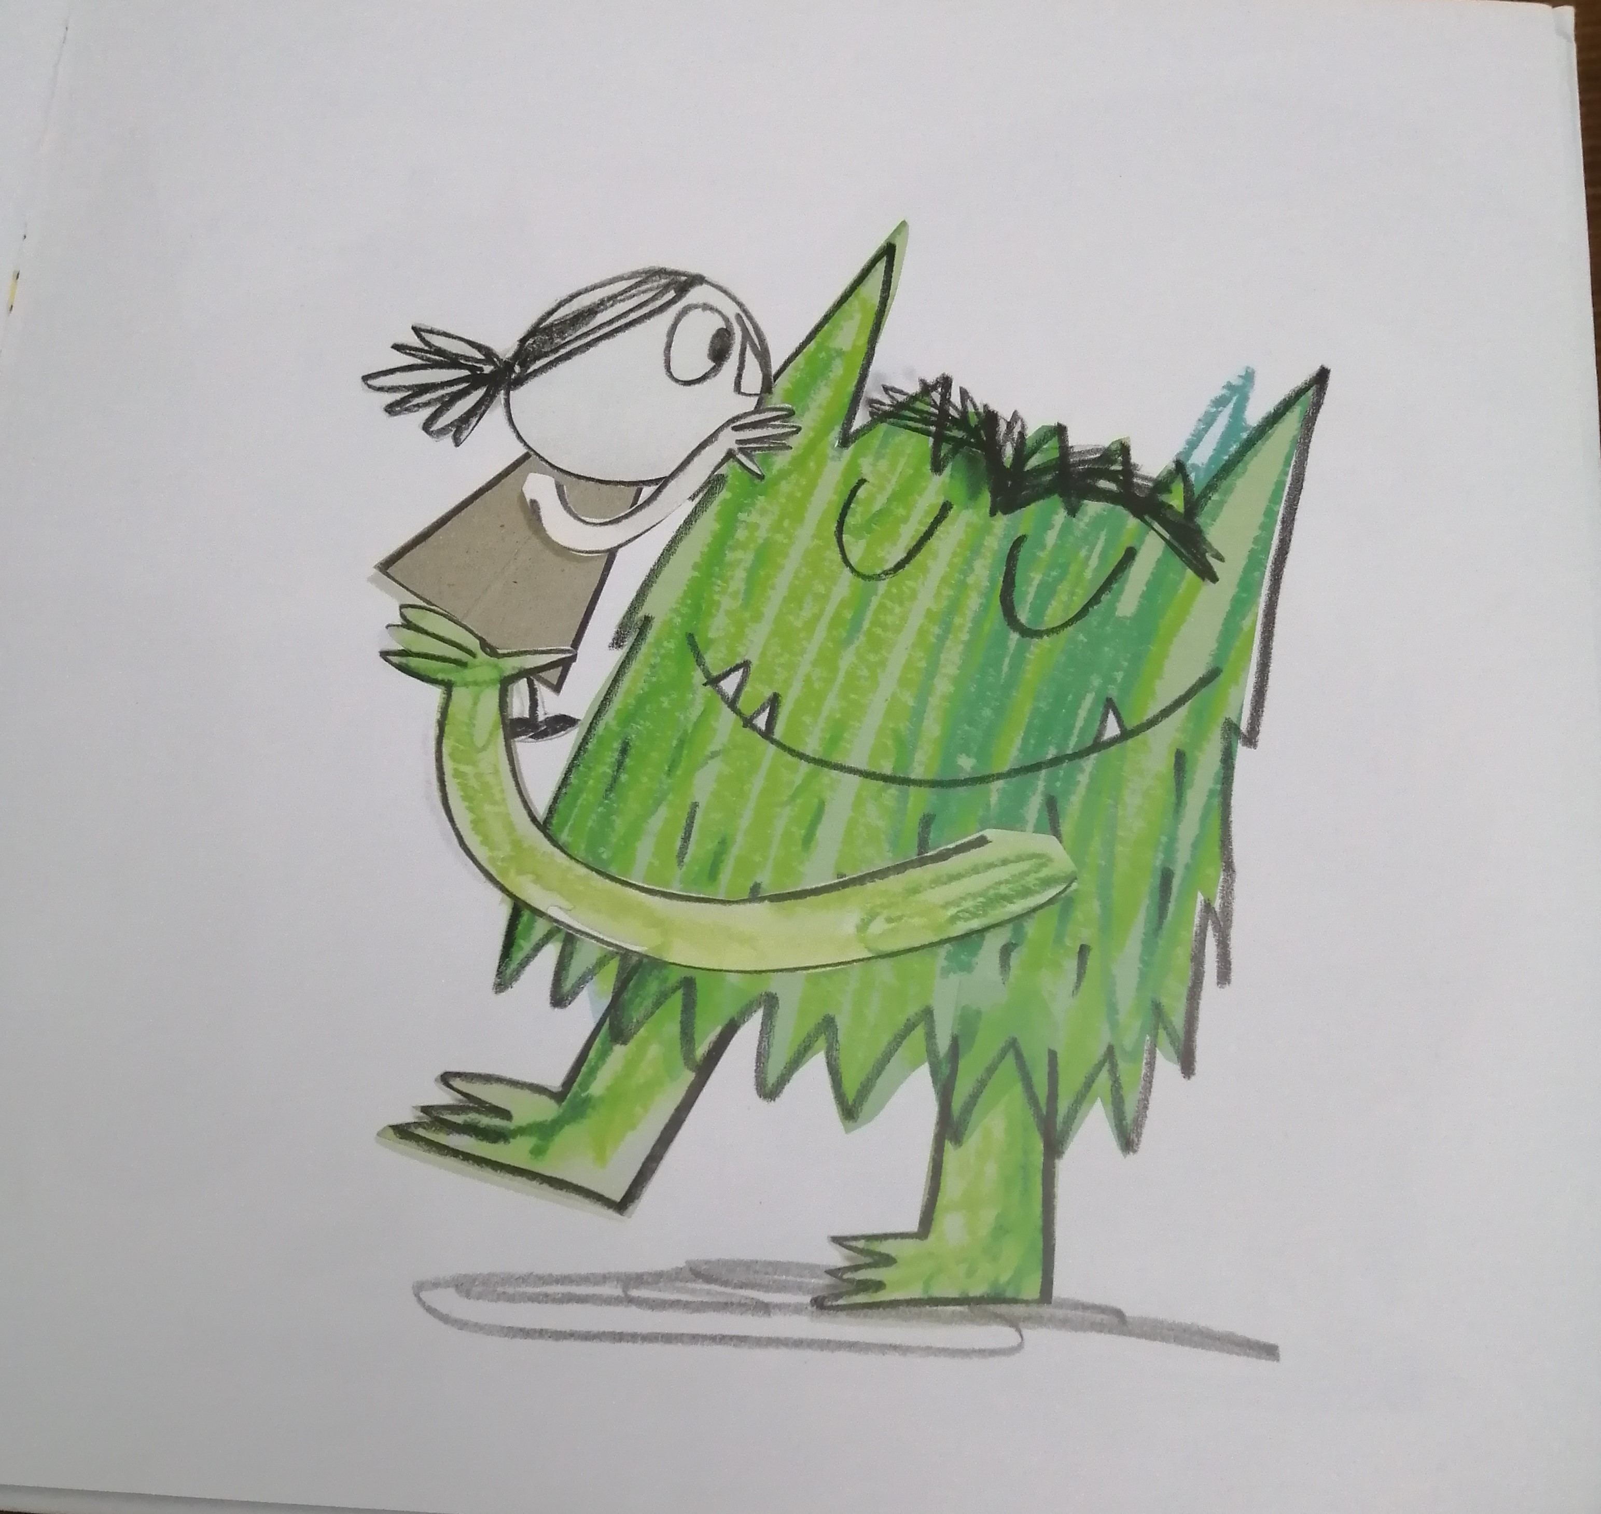
Il Mostro dei colori va a Scuola Anna LLenas
Ascolta il video racconto della storia il mostro dei colori va a scuola, costruisci il personaggio il mostro dei colori ,colora la sagoma incolla su uno stecco o cannuccia e gioca con il mostro…..!!

Slide 2
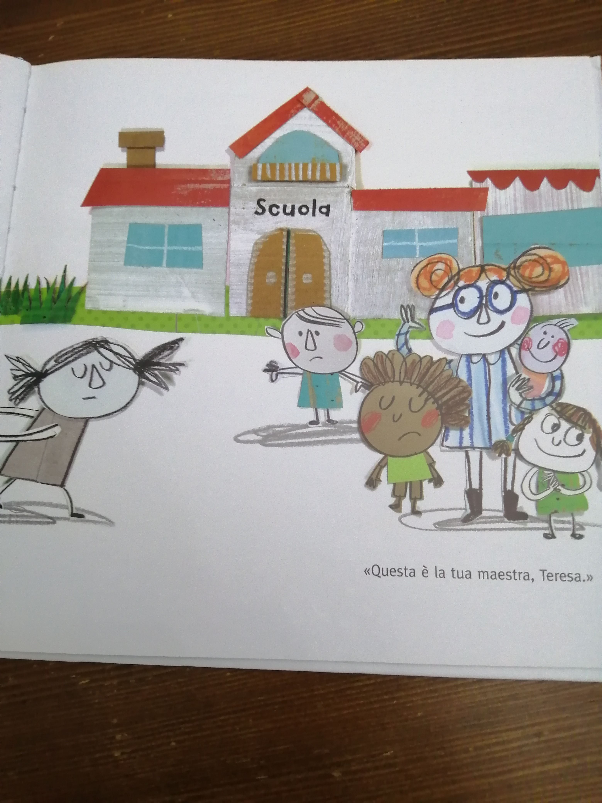
Questa è la scuola. Vedrai come staremo bene !!!
Cari bimbi la scuola vi manca tanto…provate a disegnare pensando agli spazi, alle maestre, ai compagni di classe.

Slide 3
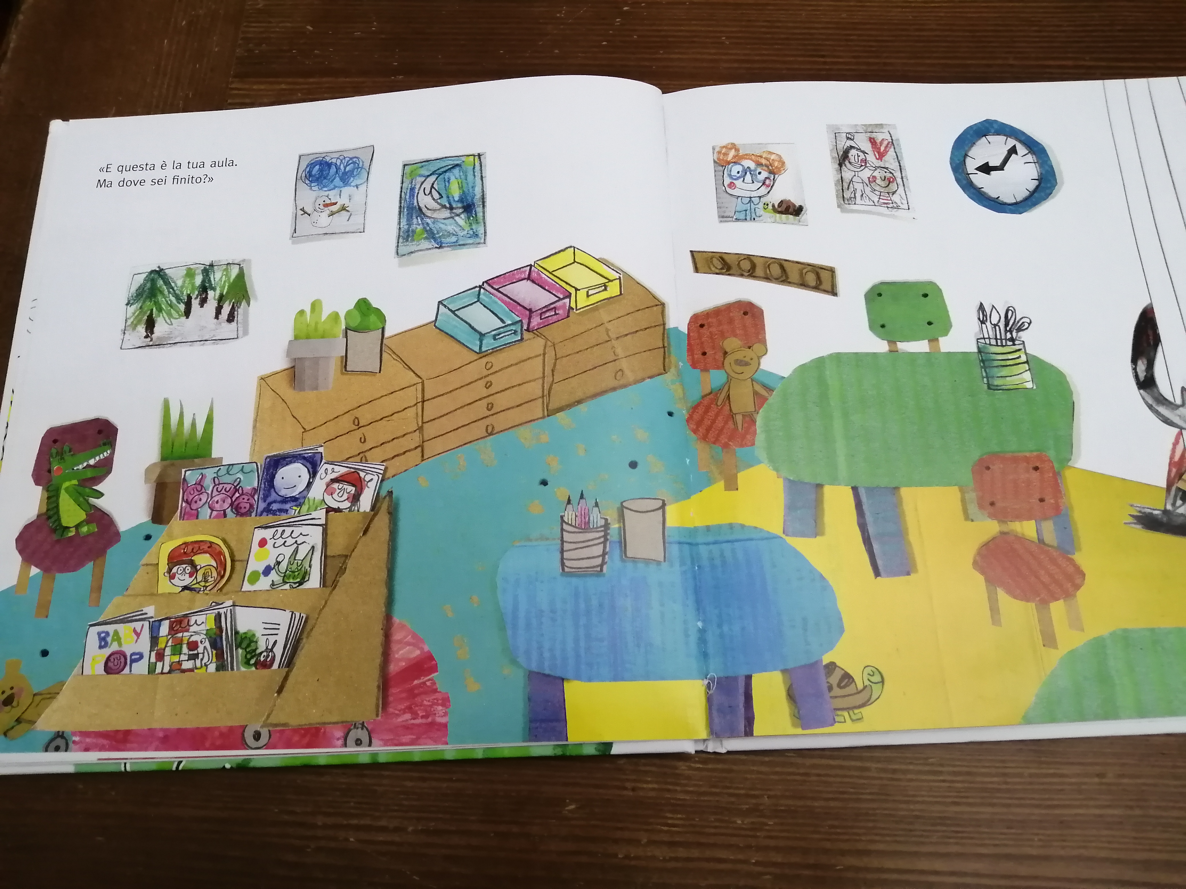
IL mostro va in aula
Bambini è passato un po’ di tempo….pensando ai momenti felici trascorsi nell’aula con la maestra e gli amici disegnate un momento della giornata scolastica….

Slide 4
Il mostro e i suoi compagni
Disegna e scrivi i nomi dei compagni

Slide 5
Alla scrittrice Anna Llenas piaceva andare a scuola per imparare, ma anche per disegnare.
Pronti partenza via!!
E’ BELLO PENSARE ALLA SCUOLA..VERO BIMBI SCRIVETE CON L’AIUTO DI MAMMA E PAPA’ UN PENSIERO FELICE RIVOLTO AI COMPAGNI MAESTRE E ALLA SCUOLA.
ASPETTO I VOSTRI CAPOLAVORI

